Slide 1
常用的三角函数

Slide 2




$$sinα=\frac{y}{c}$$
c
$$cosα=\frac{x}{c}$$
y
$$tanα=\frac{y}{x}$$
$$α$$
x

Slide 3
Canvas 坐标系

Slide 4
x
y
canvas坐标系
x
y
普通直角坐标系

Slide 5
30°正
-30°负
-30°负
30°正
普通坐标系
canvas坐标系

Slide 6
常用的反三角函数

Slide 7
sin(α) = y/c ➔ α = arcsin(y/c)
cos(α) = x/c ➔ α = arccos(c/c)
tan(α) = y/x ➔ α = arctan(y/x)

Slide 8
sin(θ) ➔ Math.sin(θ * Math.PI / 180) cos(θ) ➔ Math.cos(θ * Math.PI / 180) tan(θ) ➔ Math.tan(θ * Math.PI / 180) arcsin(a/c) ➔ Math.asin(y/c) * 180 / Math.PI arccos(b/c) ➔ Math.acos(x/c) * 180 / Math.PI arctan(a/b) ➔ Math.atan(y/x) * 180 / Math.PI

Slide 9
2π ➔ 360°
1° ➔ π/180

Slide 10
Math.atan2(dy, dx)
30°正
-30°负
-150°负
-30°负
-30°负
30°正
150°正
30°正
Math.atan(y/x)

Slide 11
案例

Slide 12
箭头类

Slide 13
(W/10, -H/2)
(-W/2, -H/2)
H/2
(X, Y)
H/2
W*4/10
W/2
W/10

Slide 14
波形运动
平滑运动
线性运动
脉冲运动

Slide 15
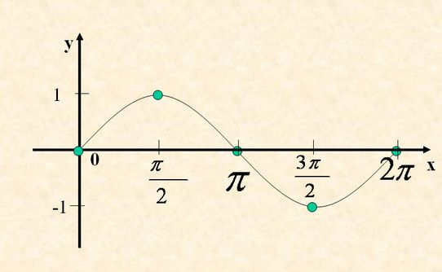

Slide 16
小球类

Slide 17
平滑运动

Slide 18
线性运动

Slide 19
脉冲运动

Slide 20
圆周运动
正圆运动
椭圆运动

Slide 21
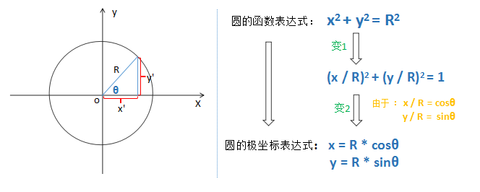
正圆运动

Slide 22
椭圆运动

Slide 23
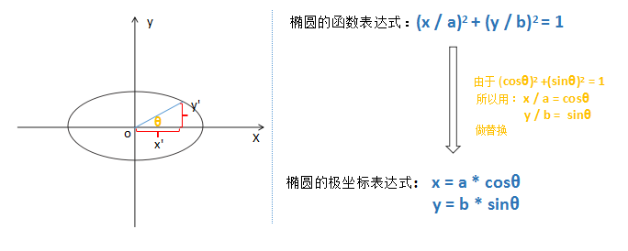
a表示x轴方向上的半径
b表示y轴方向上的半径

Slide 24
小结
三角函数是制作绚丽图形和动画效果的重要基础，会在之后的学习中经常使用，随着深入的学习，会遇见越来越多的应用场景，但是无论什么场景，其根本都不会改变，所以希望大家能够熟练的掌握。

